Slide 1
E-Learning
Poradnik dla rodzica / ucznia
Szkoła Podstawowa im. Kawalerów Orderu Uśmiechu w Mirkowie

Slide 2
E-Learning: poradnik dla rodzica / ucznia
Przygotowane przez szkołę opracowanie ma pomóc rodzicom i dzieciom w przestawieniu się na tzw. E-Learning, czyli zdalną naukę przedmiotów, które do tej pory dzieci normalnie uczyły się podczas zajęć w szkole.
W przystępny sposób spróbujemy przedstawić platformę Google G-Suite, dzięki której nauczyciele będą w stanie realizować naukę poszczególnych przedmiotów w zrozumiały i usystematyzowany sposób. Najważniejszą zmianą jest tu możliwość odejścia od wyłącznie zlecania kolejnych zadań uczniom na rzecz prowadzenia zajęć zbliżonych do „zwyczajnej” nauki w szkole.

Slide 3
E-Learning: poradnik dla rodzica / ucznia
Logowanie się do Google G-Suite
Pierwszym krokiem, który należy wykonać jest zalogowanie się do platformy Google G-Suite.
Każdy uczeń przez Librusa został poinformowany o imiennym koncie e-mail, które będzie wykorzystywał do logowania się do Google G-Suite.
Na następnym slajdzie znajduje się przykładowa wiadomość, która przyjdzie na Państwa konta.

Slide 4
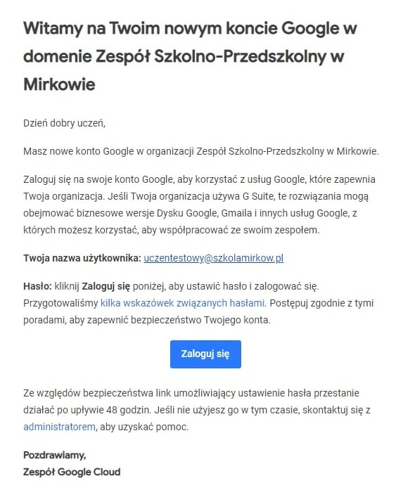
E-Learning: poradnik dla rodzica / ucznia
Logowanie się do Google G-Suite

Slide 5
E-Learning: poradnik dla rodzica / ucznia
Logowanie się do Google G-Suite
Po ustaleniu hasła dla ucznia, należy zapisać sobie adres strony internetowej, na którą codziennie będą wchodzili uczniowie podczas realizacji zajęć szkolnych
https://gsuite.google.com/

Slide 6
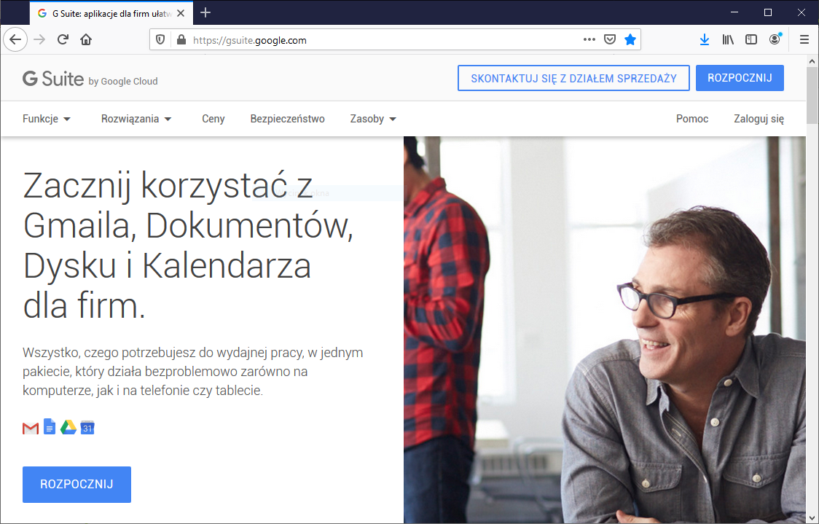
E-Learning: poradnik dla rodzica / ucznia
Logowanie się do Google G-Suite
Po wejściu na stronę klikamy „Zaloguj się”

Slide 7
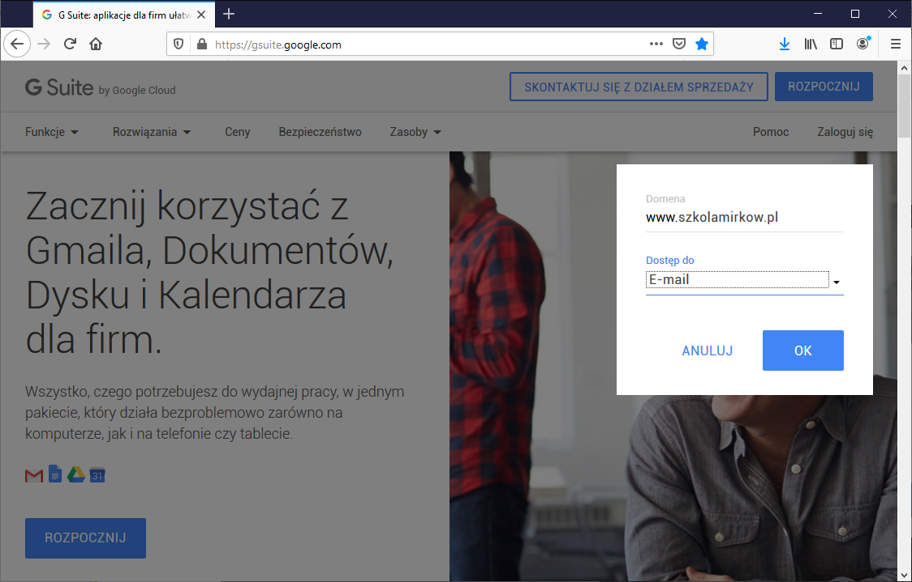
E-Learning: poradnik dla rodzica / ucznia
Logowanie się do Google G-Suite
W polu „Domena” wpisujemy: www.szkolamirkow.pl
W polu „Dostęp do” wpisujemy: E-mail

Slide 8
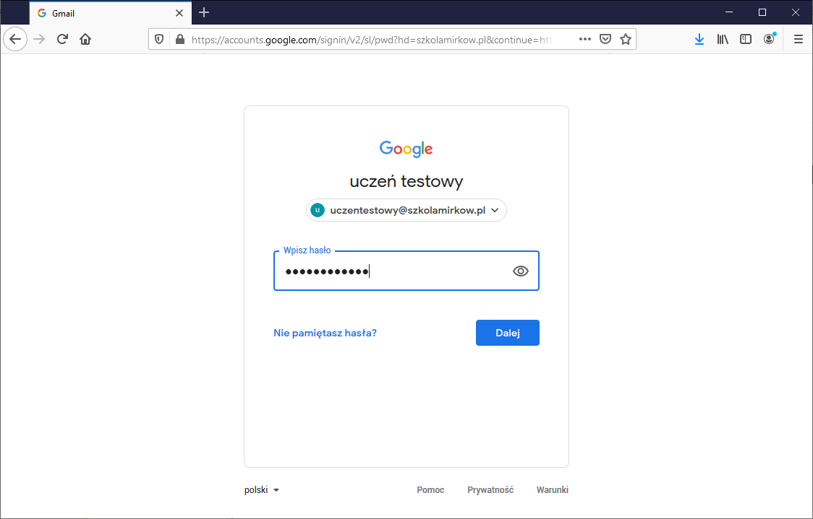
E-Learning: poradnik dla rodzica / ucznia
Logowanie się do Google G-Suite
Podajemy nazwę konta ucznia, np. adam.kowalski@szkolamirkow.pl
Podajemy utworzone przez nas hasło i klikamy „Dalej”

Slide 9
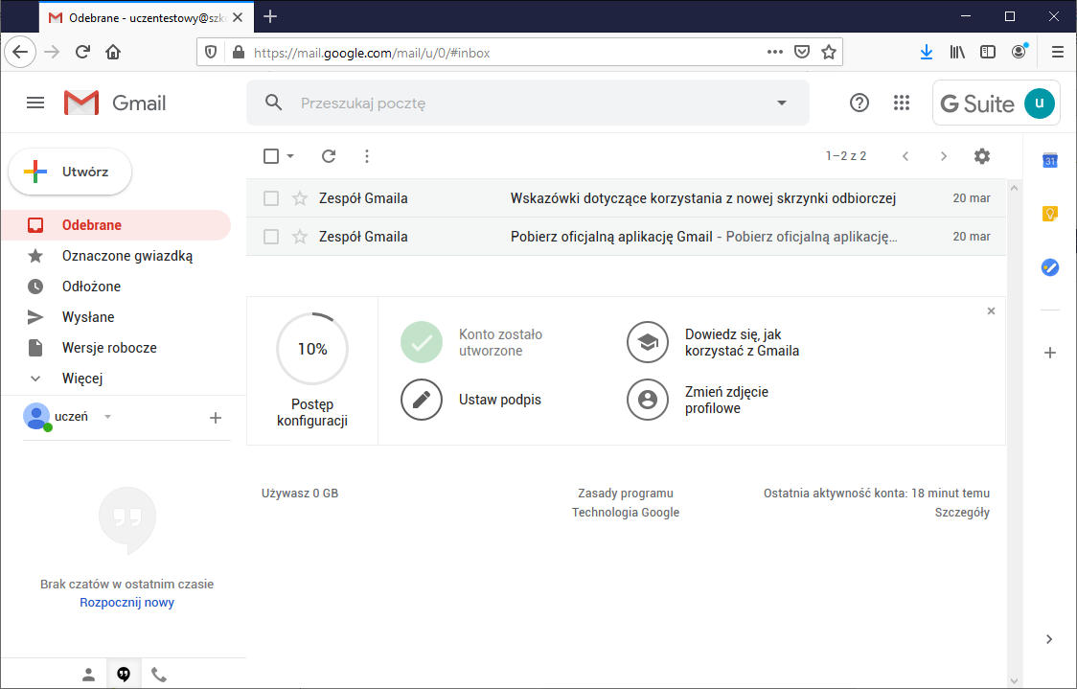
E-Learning: poradnik dla rodzica / ucznia
Logowanie się do Google G-Suite
Ekran po zalogowaniu przedstawia widok wiadomości pocztowych
Inne najważniejsze funkcje dostępne są po kliknięciu w ikonę

Slide 10
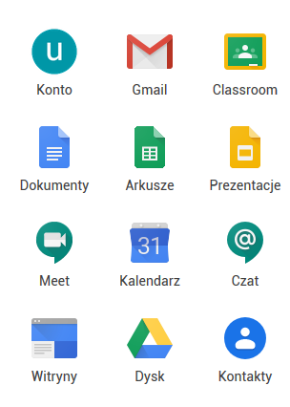
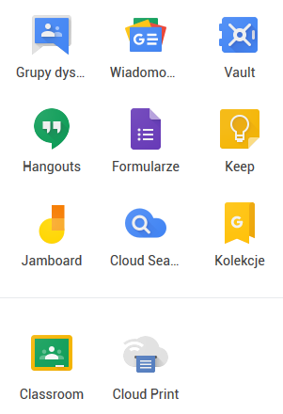
E-Learning: poradnik dla rodzica / ucznia
Logowanie się do Google G-Suite
Symbolem okręgu zaznaczono te funkcje, z których będziemy najczęściej korzystać

Slide 11
E-Learning: poradnik dla rodzica / ucznia
Opcja oferująca standardowe funkcje klienta poczty e-mail, czyli możliwość wysyłania i odbierania wiadomości e-mail z utworzonego konta

Slide 12
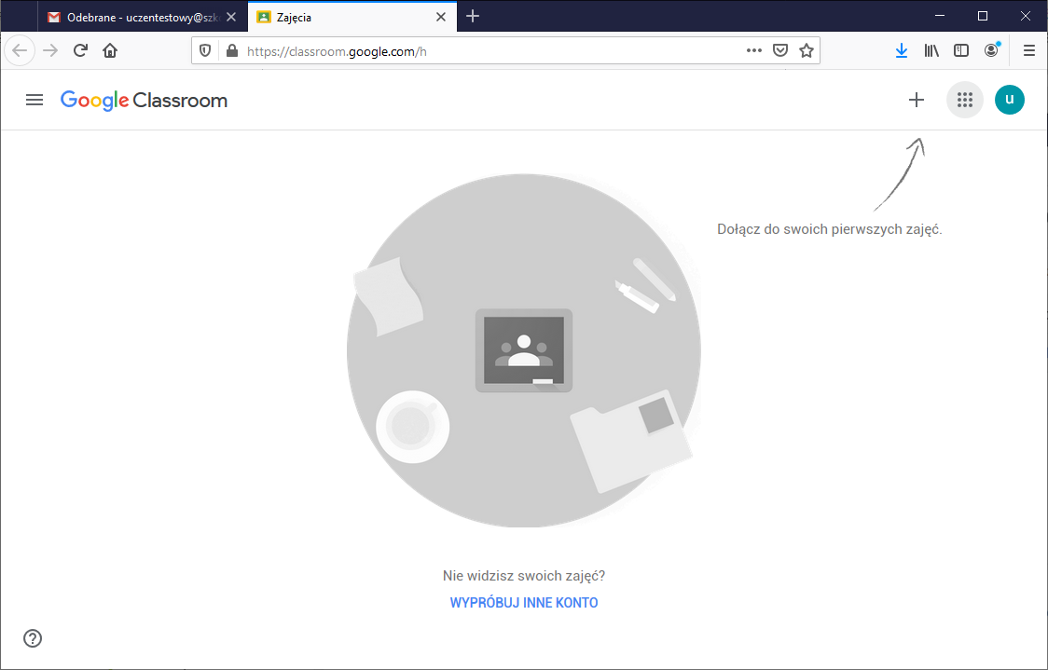
E-Learning: poradnik dla rodzica / ucznia
Classroom to miejsce, gdzie nauczyciele poszczególnych przedmiotów mogą umieszczać dla uczniów materiały do nauki oraz komunikować się uczniami poprzez komentarze a także zlecać wykonanie zadań

Slide 13
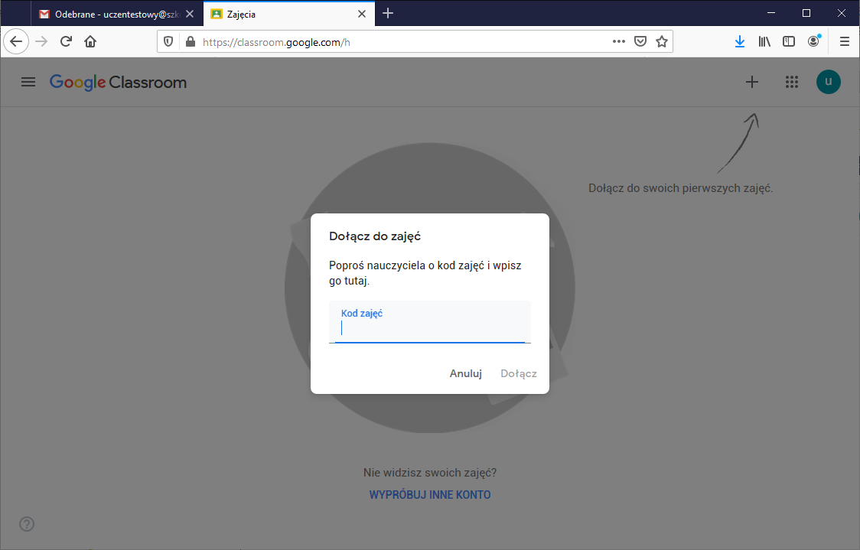
E-Learning: poradnik dla rodzica / ucznia
Dołączenie do „Classroom’u” możliwe jest do podaniu kodu zajęć, który uczniowie otrzymają np. na Gmaila od nauczycieli poszczególnych przedmiotów.

Slide 14
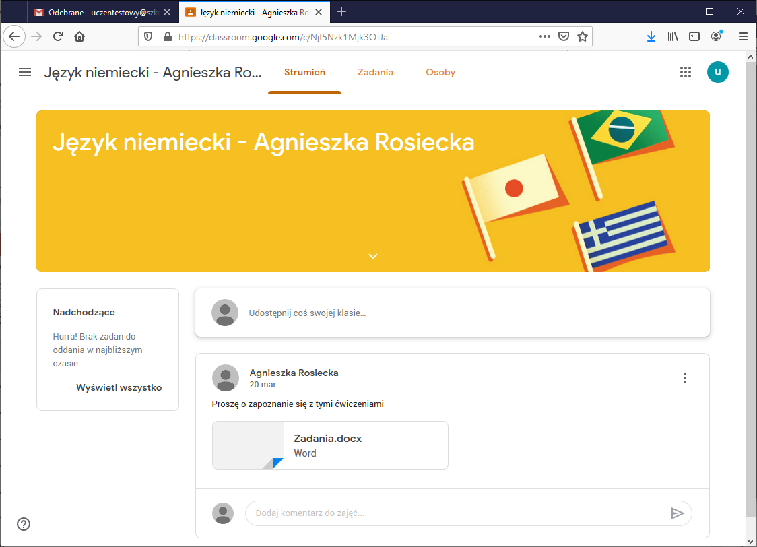
E-Learning: poradnik dla rodzica / ucznia
Materiały mogą tu zamieszczać zarówno nauczyciele, jak i uczniowie
System komentarzy może być wykorzystywany do zadawania pytań zarówno przez uczniów jak i nauczycieli. Jest intuicyjny – analogia do Facebook’a

Slide 15
E-Learning: poradnik dla rodzica / ucznia
Nauczyciele
mogą w tym miejscu przekazywać uczniom dowolne pliki, np:
Dokumenty tekstowe (np. Microsoft Word)
Grafiki, zdjęcia (np. JPEG, GIF, PNG)
Dokumenty w formacie PDF
Prezentacje multimedialne (np. Power Point)
a także dodawać linki do materiałów z Internetu (Youtube, strony internetowe, itp.)
Uczniowie
w razie wątpliwości mogą dopytać o wszystko, dodając komentarze do zamieszczonych materiałów. Sami również mogą przekazywać tu pliki czy linki do interesujących materiałów

Slide 16
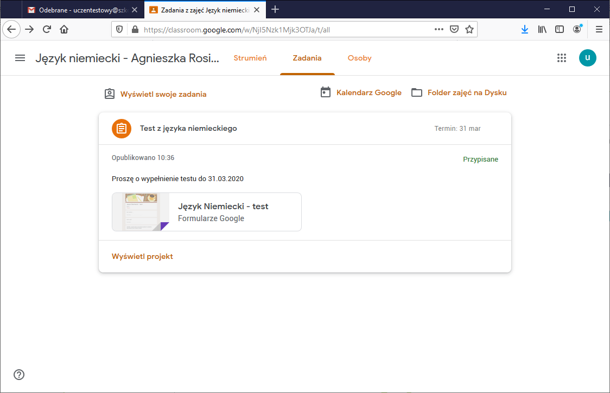
E-Learning: poradnik dla rodzica / ucznia
Nauczyciele mogą wykorzystywać również Classroom, żeby zadawać uczniom zdania do wykonania. Pojawiać się wówczas będą odpowiednie informacje w zakładce „zadania”

Slide 17
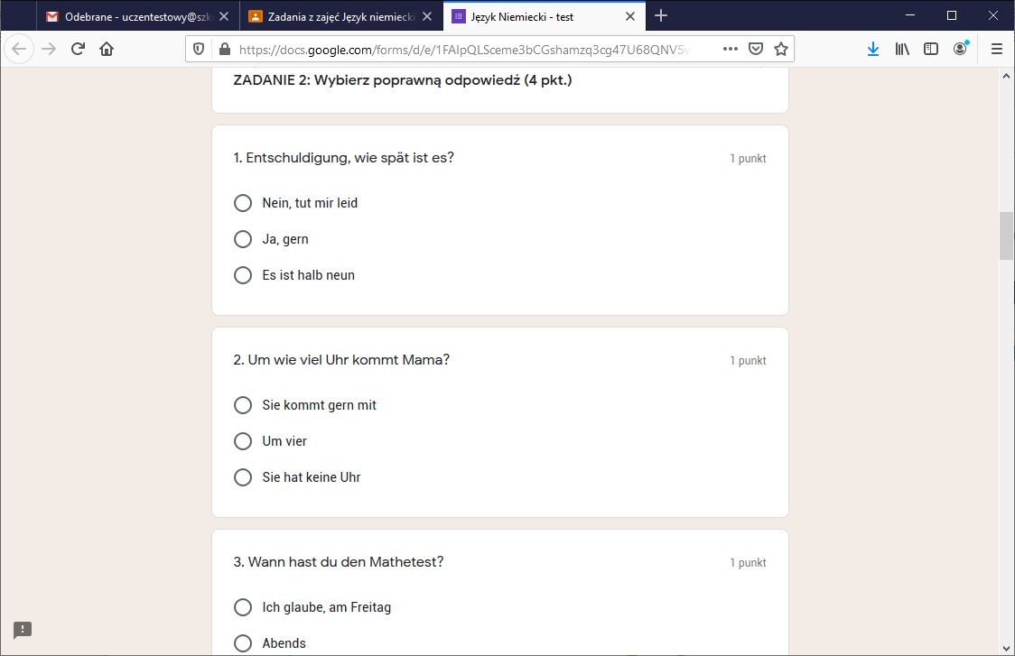
E-Learning: poradnik dla rodzica / ucznia
Po kliknięciu w wybrane zadanie, uczeń jest automatycznie przenoszony do jego treści.

Slide 18
E-Learning: poradnik dla rodzica / ucznia
Kalendarz
To miejsce, w którym uczeń będzie miał możliwość:
Połączenia się do zajęć lekcyjnych prowadzonych on-line przez nauczycieli poszczególnych przedmiotów
Zobaczyć terminy zajęć on-line w poszczególnych dniach
Sprawdzać terminy realizacji zadań, które zadawać będą nauczyciele poszczególnych przedmiotów (do ustalenia czy będzie wykorzystywane)

Slide 19
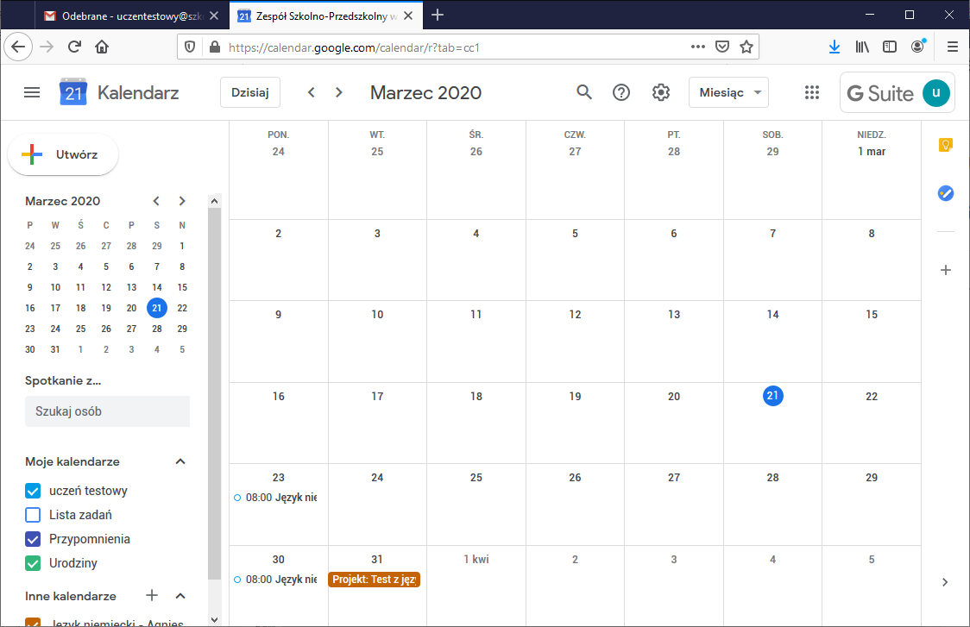
E-Learning: poradnik dla rodzica / ucznia
Na ekranie widzimy widok całego miesiąca (można go zmieniać na np. tygodniowy)
Widać również poszczególne zajęcia on-line zaplanowane przez nauczycieli
Brązowym kolorem oznaczone są terminy zadań do realizacji

Slide 20
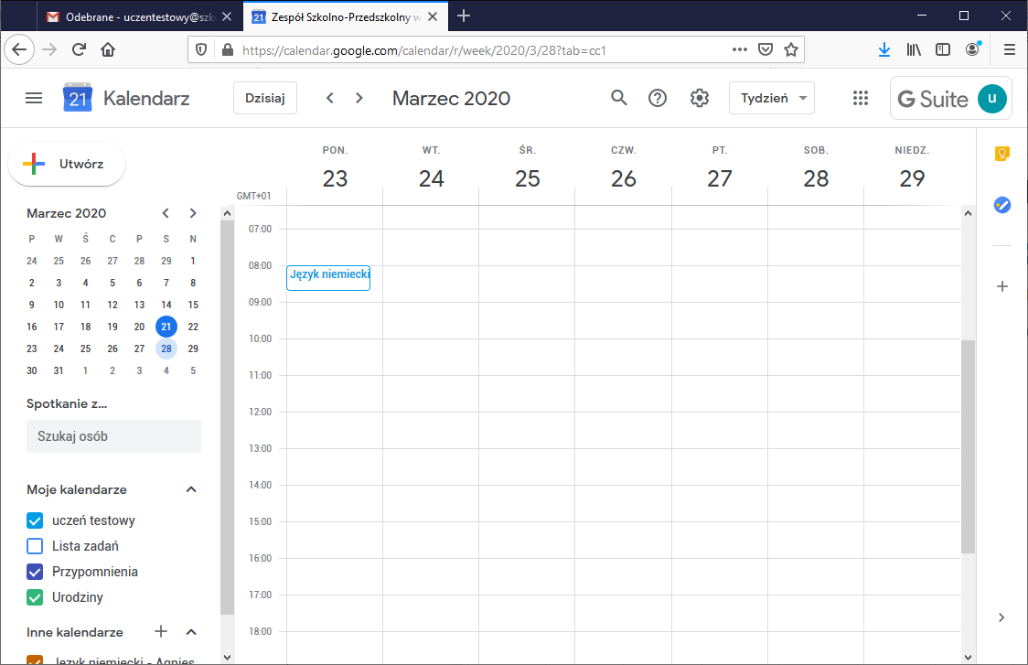
E-Learning: poradnik dla rodzica / ucznia
Po przełączeniu na widok tygodnia, godziny poszczególnych zajęć on-line są bardziej czytelne
Uczeń będzie tu widział wszystkie przedmioty zgodnie z planem lekcji

Slide 21
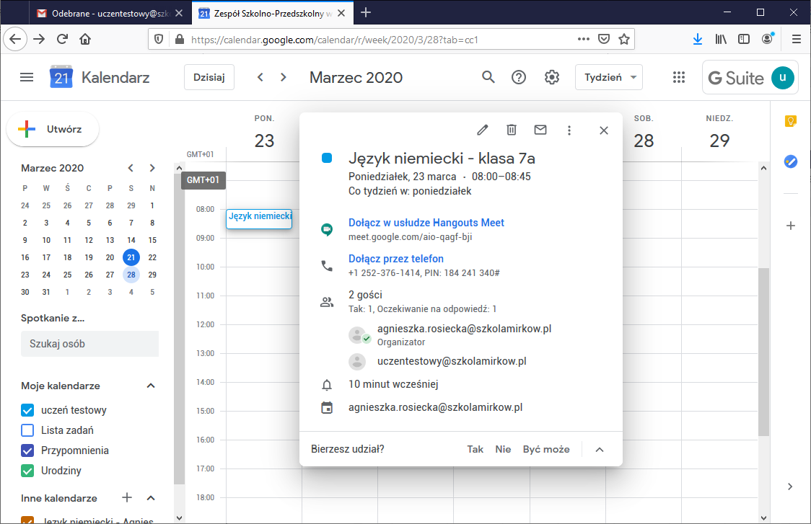
E-Learning: poradnik dla rodzica / ucznia
Po kliknięciu w wybrane zajęcia, na ekranie pojawiają się bardziej szczegółowe informacje oraz link do usługi Hangouts Meet, w który należy kliknąć, żeby podłączyć się on-line do zajęć z nauczycielem

Slide 22
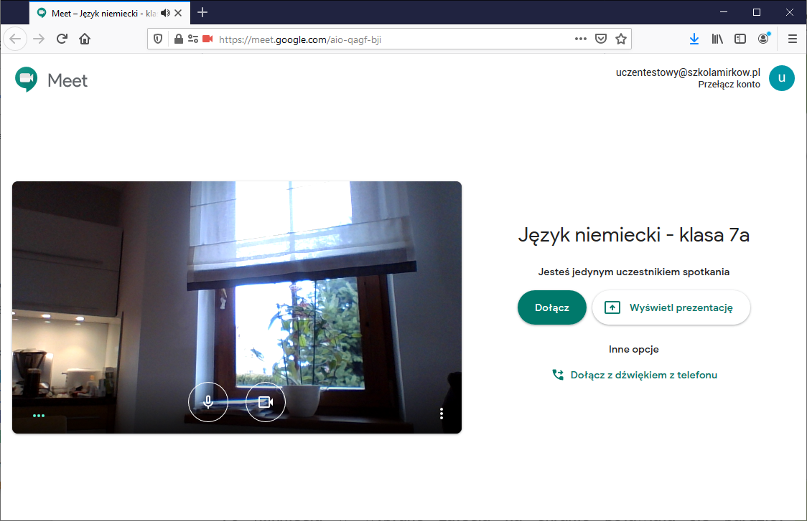
E-Learning: poradnik dla rodzica / ucznia
Na koniec pozostaje jedynie potwierdzenie, że chcemy dołączyć do zajęć
Na ekranie komputera powinien pojawić się obraz z naszej kamery

Slide 23
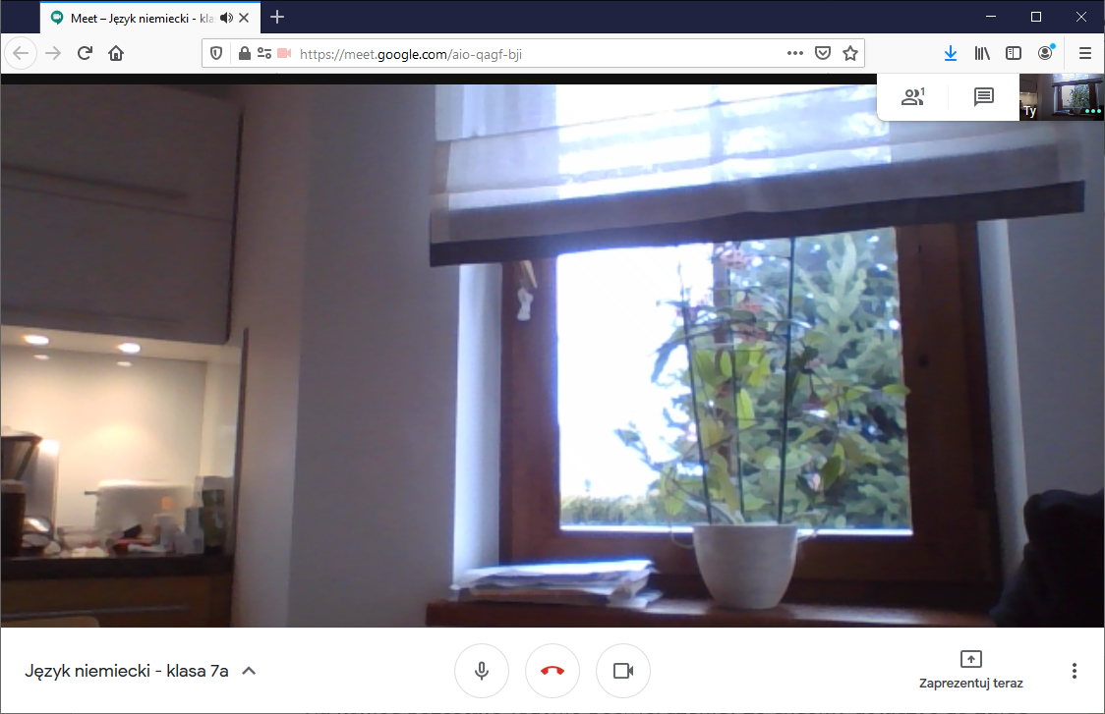
E-Learning: poradnik dla rodzica / ucznia
1
2
3
Klikając w opcję 1, wyciszamy lub włączamy własny mikrofon
Klikając w opcję 2, rozłączamy się z zajęć on-line
Klikając w opcję 3, wyłączamy lub włączamy obraz z własnej kamery

Slide 24
E-Learning: poradnik dla rodzica / ucznia
Zajęcia on-line
Po podłączeniu się wszystkich uczniów do zajęć w określonym czasie, np.: 8:00-8:45, nauczyciel rozpoczyna prowadzenie lekcji
Widzi obraz z kamer wszystkich podłączonych uczniów
Słyszy głos wszystkich podłączonych uczniów
Żeby zapanować nad prowadzeniem zajęć w zrozumiały dla wszystkich sposób, może zdalnie wyciszać mikrofony poszczególnych uczniów, żeby zapobiec ogólnemu hałasowi, który uniemożliwiłby wysłuchanie przez uczniów lekcji czy wyjaśnień
Nauczyciel może podczas takich zajęć zadawać pytania grupie bądź poszczególnym uczniom
Może również prezentować notatki, zdjęcia książki, ćwiczeń, grafiki, strony internetowe, filmy, itp., które uruchamia z własnego komputera dla wszystkich uczestników zajęć
Prezentowane materiały może tłumaczyć uczniom jak również odpowiadać na ich pytania

Slide 25
E-Learning: poradnik dla rodzica / ucznia
ZACZYNAMY WSPÓLNĄ PRZYGODĘ, JEST DLA NAS WSZYSTKICH NOWA, WIĘC PODOBNIE, JAK PRZY ROZBUDOWIE SZKOŁY, ZASTOSUJMY REGUŁĘ ZMC I WYKAŻMY SIĘ:
Z - Zrozumieniem, bo nie jest łatwo,
M - Miłością, bo przecież kochamy nasza szkołę, pokochajmy też i tę wirtualną,
C - Cierpliwością, bo trochę to jeszcze potrwa, a trudności mamy wszyscy.
Życzmy sobie powodzenia, trzymajmy się zdrowo, dbajmy o siebie i innych, bądźmy odpowiedzialni,
Edyta Podyma, Izabela Trojanowska wraz z nauczycielami
autor prezentacji: Marcin Rosiecki

